Slide 1



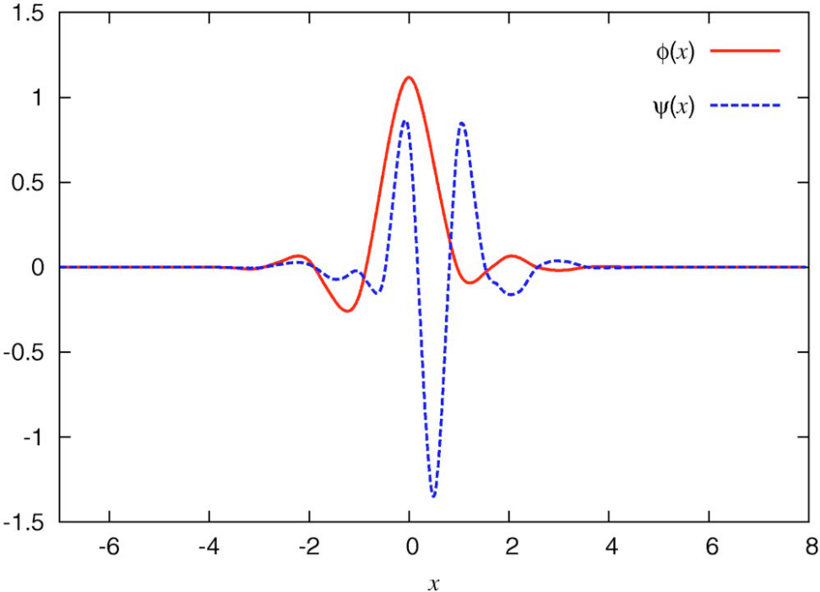


BigDFT性能测试
曹傲
2015-04-03
Notes:
在组设置中可使用此模板作为演示培训材料的起始文件。
节
右键单击幻灯片以添加节。 节可以帮助您组织幻灯片或促进多个作者之间的协作。
备注
使用“备注”节传递备注或为受众提供其他详细信息。 演示过程中，可在“演示文稿视图”中查看这些备注。
请记住字体大小(对于可访问性、可见性、录像和联机生产都非常重要)
协调的色彩
特别注意图形、图表和文本框。
请考虑与会者将以黑白或 灰色调打印。请运行测试打印，以确保当以纯黑白和 灰色调打印时，您的颜色工作正常。
图形、表格和图表
保持简单: 如果可能，请使用一致的、不分散的样式和颜色。
标记所有图表和表格。

Slide 2



性能测试流程
Si240
测试
Si480
测试
Si120
测试
Si60
测试
测试流程
测试需求&计划
测试设计与开发
测试执行
结果分析报告
Notes:
提供演示文稿的简要概述。 介绍演示文稿的重点及其重要的原因。
逐一介绍主要主题。
为了使观众了解演示文稿，您可以在整个演示文稿过程中重复此概述幻灯片，突出显示下一个您将讨论的特定主题。

Slide 3

性能测试流程
1.测试需求&计划
测试需求分析
测试计划制定
4.结果分析&报告
2.测试设计&开发
测试脚本录制
测试调试开发
数据准备
场景设计
结果分析
问题定位
测试报告与评估
性能测试
搭建环境
部署测试场景
执行测试
3.测试执行
Notes:
这是使用切换的概述幻灯片的另一个选项。

Slide 4
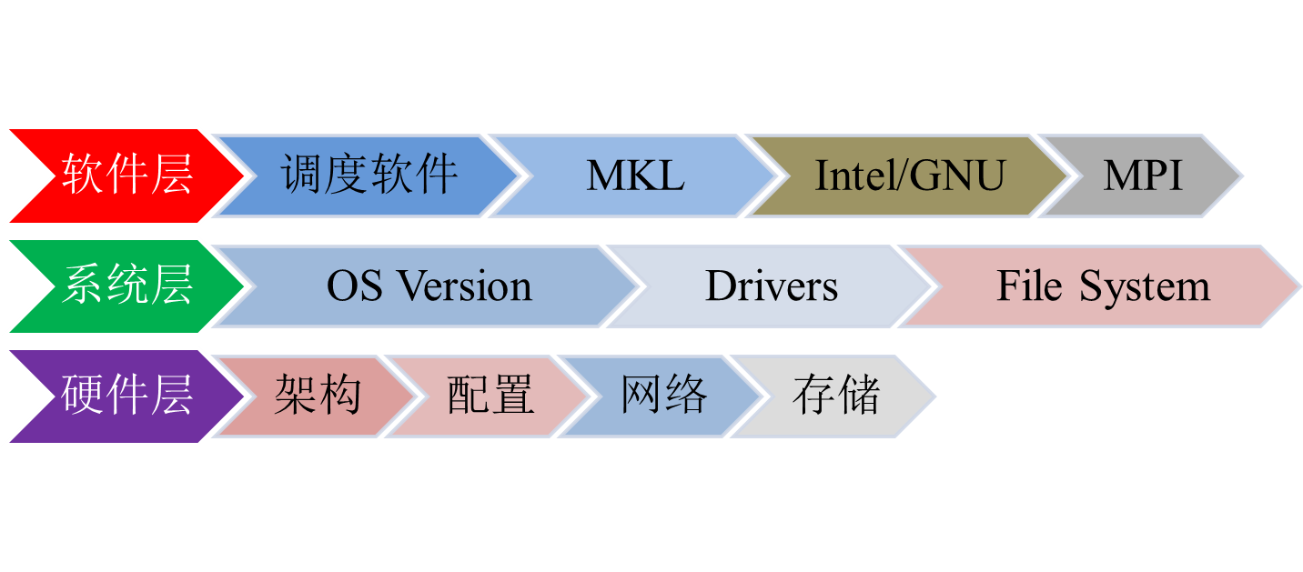

性能影响因素分析

Slide 5
性能影响因素分析
BLAS
LAPACK
FFTW
…
OpenMPI
MPICH
MVAPICH
IntelMPI
LSF
PBS
icc、ifort
gcc、gfortran
NFS
GPFS
CPU
CPU+GPU
千兆以太网
56GB/s InfiniBand网络

Slide 6


测试思路

Slide 7
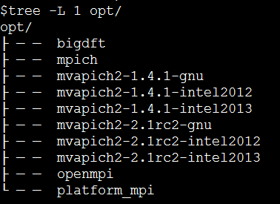
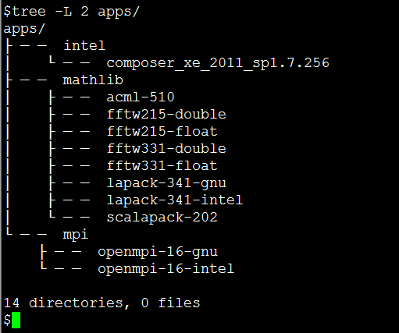
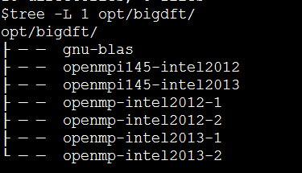
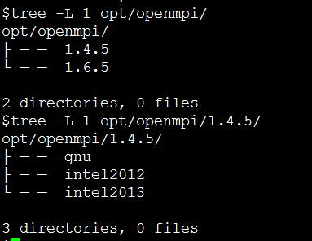
测试前之准备工作

Slide 8
结果分析&报告
对测试结果进行分析，依据测试的目标给出测试结论
  结果分析（借助工具分析图）
  问题定位
  测试报告与评估

Slide 9

问题?

Slide 10
结束

